Slide 1
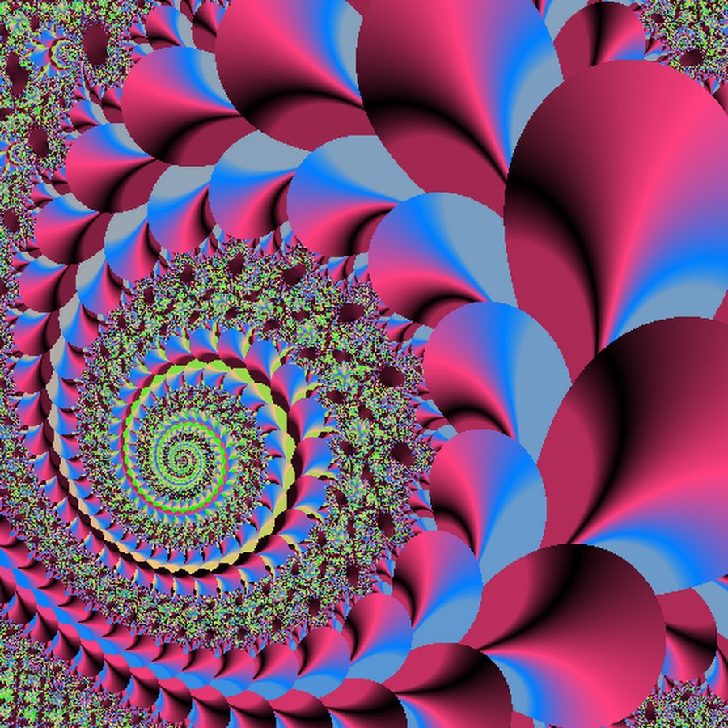
PATOLOGISKA FUNKTIONER
[FUNKTIONER SOM BETER SIG KONSTIGT]

Slide 2
PATOLOGISKA FUNKTIONER
Svenska Akademiens Ordlista (SAOL): patologisk=sjuklig/abnorm

Slide 3
PATOLOGISKA FUNKTIONER
Svenska Akademiens Ordlista (SAOL): patologisk=sjuklig/abnorm
I matematikens underbara värld talar man om patologiska funktioner:

Slide 4
PATOLOGISKA FUNKTIONER
Svenska Akademiens Ordlista (SAOL): patologisk=sjuklig/abnorm
I matematikens underbara värld talar man om patologiska funktioner:
“one which possesses deviant, irregular, or counterintuitive property, in such a way that distinguishes it from what is conceived as a typical object in the same category. The opposite of pathological is well-behaved” (Wikipedia)

Slide 5
PATOLOGISKA FUNKTIONER
Svenska Akademiens Ordlista (SAOL): patologisk=sjuklig/abnorm
I matematikens underbara värld talar man om patologiska funktioner:
Kontinuerlig, oändligt deriverbar etc
“one which possesses deviant, irregular, or counterintuitive property, in such a way that distinguishes it from what is conceived as a typical object in the same category. The opposite of pathological is well-behaved” (Wikipedia)

Slide 6
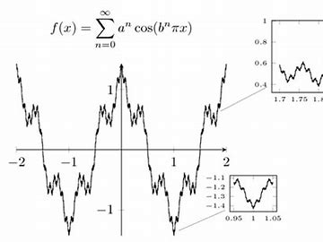
WEIERSTRASSFUNKTIONEN (1872)
Kontinuerlig överallt men inte deriverbar någonstans! [Många fler exempel på Wikipedia!]

Slide 7
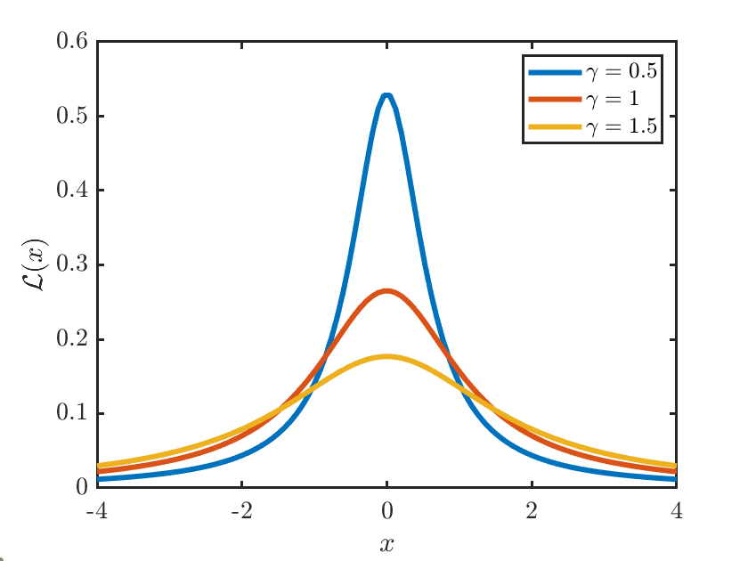
ANVÄNDBART EXEMPEL [LORENTZIANEN]
Sannolikhetsfördelning inom matematik
Resonansfenomen inom fysik (korrelationer
samt approximation för Diracs deltafunktion)

Slide 8
ANVÄNDBART EXEMPEL [LORENTZIANEN]
Sannolikhetsfördelning inom matematik
Resonansfenomen inom fysik (korrelationer
samt approximation för Diracs deltafunktion)
- MEN: saknar väntevärde och varians (->patologisk!)

Slide 9
ANVÄNDBART EXEMPEL [LORENTZIANEN]
Sannolikhetsfördelning inom matematik
Resonansfenomen inom fysik (korrelationer
samt approximation för Diracs deltafunktion)
MEN: saknar väntevärde och varians (->patologisk!)
Funktionen avtar för långsamt långt bort från origo

Slide 10
ANVÄNDBART EXEMPEL [LORENTZIANEN]
Elektron-elektron-spridning (Electron-electron scattering)
k’-q
k+q
k’
k
Energikonservering:

Slide 11
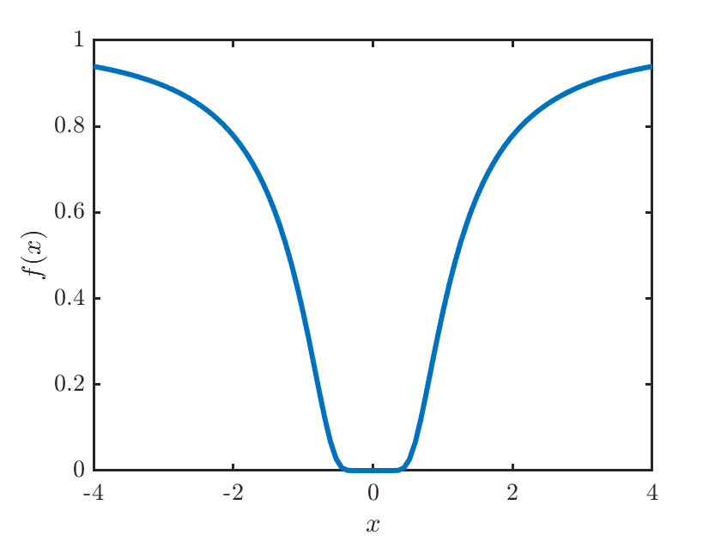
IDAG: CAUCHYS PATOLOGISKA FUNKTION
Överallt kontinuerlig och oändligt deriverbar
MEN: Maclaurinserien (Taylor i x=0) är konstig!

Slide 12
IDAG: CAUCHYS PATOLOGISKA FUNKTION
Överallt kontinuerlig och oändligt deriverbar
MEN: Maclaurinserien (Taylor i x=0) är konstig!
- Detaljer på svarta tavlan!

